Slide 1
Die „revolutionäre“ Krankenhausreform der Ampel Welche Probleme werden gelöst, welche bleiben? Stand 31.05.2023
Arndt Dohmen
Bündnis Krankenhaus statt Fabrik
Attac AG Soziale Sicherungssysteme
Netzwerk Solidarisches Gesundheitswesen Freiburg

Slide 2
Welche Themen der Krankenhausreform in dieser Bewertung nicht behandelt werden:
GKV-Finanzstabilisierungsgesetz
Änderungen Pflegebudget
Krankenhauspflegeentlastungsgesetz
Tagesstationäre Behandlung (Kommissionsvorschlag)
Spezielle sektorengleiche Vergütung – Hybrid-DRG (Koalitionsvertrag)
Personalbemessung in der Pflege (Koalitionsvertrag)
Erlösvolumen für die Versorgung von Kindern u. Jugendlichen (Kommissionsvorschlag)
Förderung geburtshilflicher Versorgung (Kommissionsvorschlag)
Reform der Notfall- und Akutversorgung in Deutschland Integrierte Notfallzentren und Integrierte Leitstellen

Slide 3
Grundlegende Ansätze des Reformvorschlags der dritten Stellungnahme der Regierungskommission
Kombination aus Vorhalte-finanzierung und DRG
Leistungs-gruppen
Klinik-zuordnung zu Level
Die drei zusammenhängenden Reformansätze der Regierungskommission
bundeseinheitliche Definition von Krankenhaus-Versorgungsstufen (Leveln) mit Mindeststrukturvorgaben
Einführung von System von Leistungsgruppen, die Leveln zugeordnet werden
Einführung einer anteiligen Vorhaltefinanzierung der Krankenhäuser

Slide 4
Änderungen der Vorschläge der Regierungskommission
durch das
Eckpunktepapier des BGM
(23.05.2023 und geändert 31.05.2023)

Slide 5
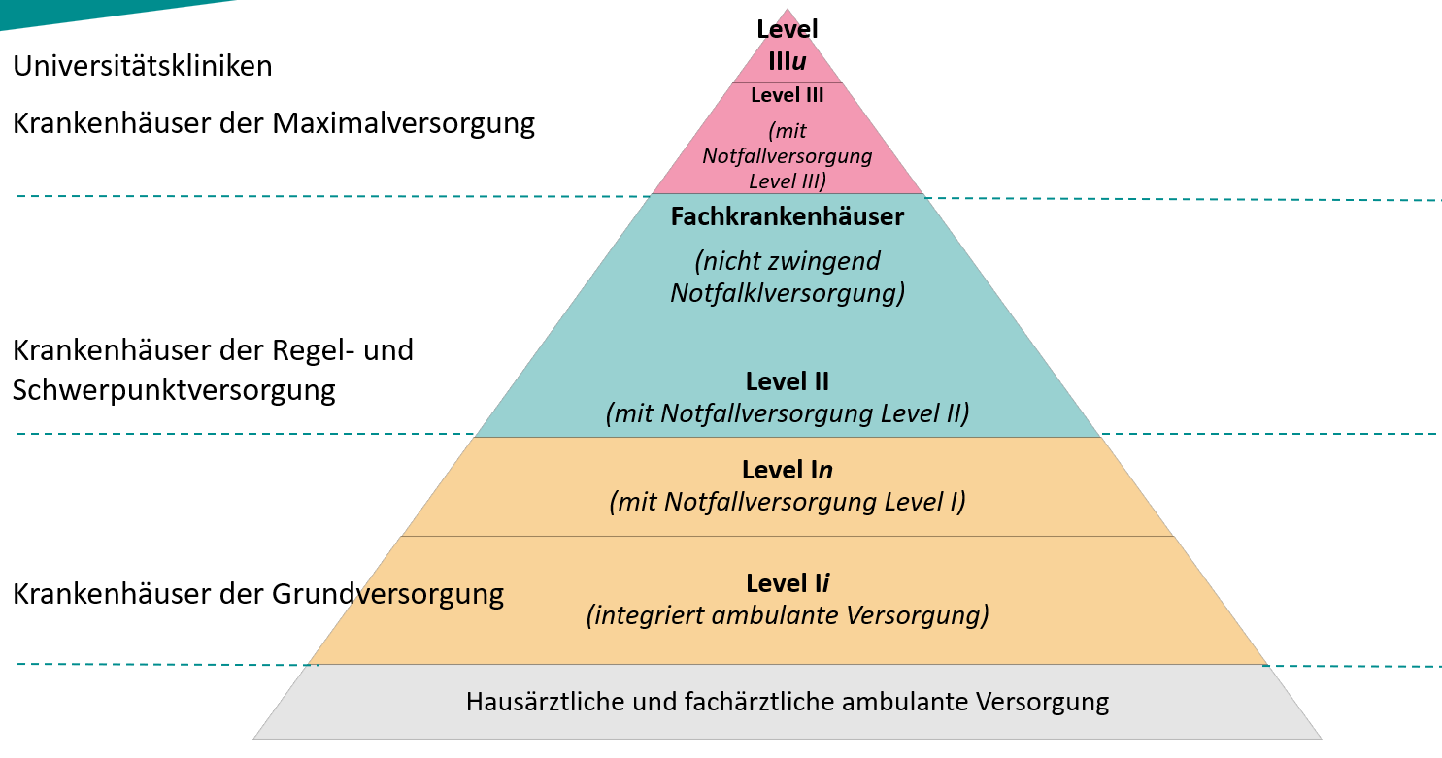
Definition von Versorgungsstufen (Level)

Slide 6
Analyse der Leveleinteilung Krankenhäuser nach Leistungsangebot
Krankenhäuser gesamt | 1.719
Level 1 Level 1n Level 1i oder Level F (Fachklinik) | 1111 422 689
Level 2 | 472
Level 3 | 137
Quelle: Die Oberender AG und das Unternehmen Bindoc im Auftrag des Bundesgesundheitsministeriums (BMG)

Slide 7
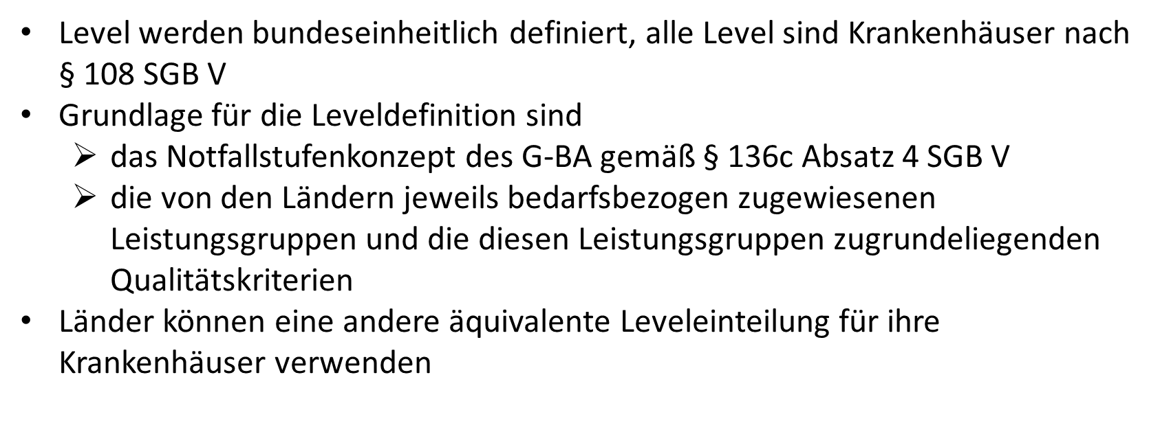
Einteilung der Krankenhäuser in unterschiedliche Versorgungsstufen (Level)
Es gibt keine eigenständigen Kriterien der Strukturqualität für Level, die Qualitätsanforderungen für die Krankenhäuser werden über die zugeteilten Leistungsgruppen definiert

Slide 8
Aussagen über Rolle der Krankenhauslevel im Eckpunktepapier
Level In | Bedeutung als lokale Anlaufstellen
Level Ii | verbinden stationäre Leistungen der interdisziplinären Grundversorgung wohnortnah sowohl mit ambulanten fachärztlichen Leistungen als auch mit medizinisch-pflegerischen Leistungen enge Zusammenarbeit mit anderen weiteren Leistungserbringern im Bereich der gesundheitlichen Versorgung Im Verbund mit anderen Kliniken sollen sie eine zentrale Rolle in der Weiterbildung von Ärztinnen und Ärzten sowie Pflegepersonal übernehmen weitgehende Entbürokratisierung der Versorgung in dieser Stufe Medizinisch stehen Level Ii-Krankenhäuser weiterhin unter ständiger ärztlicher Leitung; seitens der pflegerischen Leitung besteht keinerlei fachliche Weisungsbefugnis gegenüber dem ärztlichen Personal.
Level II | bilden durch die Kombination bestimmter Leistungsgruppen das fachlich umfassende Rückgrat der allgemeinen Versorgung und der Notfallversorgung
Level III Level IIIU | bieten das breiteste und tiefste Spektrum für komplexe Versorgungsnotwendigkeiten und können spezifische Koordinationsaufgaben übernehmen.
Level F | Fachkliniken sind in den Landeskrankenhausplänen ausgewiesene Krankenhäuser, die sich auf die Behandlung einer bestimmten Erkrankung oder Krankheitsgruppe spezialisiert haben und die in relevantem Umfang zur Behandlung in ihrem Spezialisierungsbereich beitragen

Slide 9
Leistungsumfang der Level Ii - Krankenhäuser
nehmen nicht an der Notfallversorgung im Sinne des G-BA Notfallstufenkonzepts teil und werden damit grundsätzlich nicht vom Rettungsdienst angefahren
allgemeinen stationären Behandlung (mindestens Innere Medizin, Chirurgie oder Allgemeinmedizin)
ambulante Leistungen aufgrund einer vertragsärztlichen Ermächtigung,
Leistungen des AOP-Katalogs nach § 115b SGB V,
Leistungen nach 115f SGB V (Hybrid-DRGs),
belegärztliche Leistungen
Leistungen der Pflege nach SGB V oder SGB XI (mit Ausnahme der stationären Langzeitpflege), insbesondere Übergangspflege nach § 39e SGB V und Kurzzeitpflege
Leistungen der für die anderen Krankenhauslevel geltenden Leistungsgruppen dürfen nicht erbracht werden.

Slide 10
Leistungsgruppen
Leistungsgruppen bilden medizinische Leistungen ab und dienen damit als Instrument einer leistungsdifferenzierten Krankenhausplanung
Die Definition von Leistungsgruppen beinhaltet die Zuordnung von OPS und ICD-Kodes und die Festlegung von sachgerechten, bundeseinheitlichen Qualitätskriterien je Leistungsgruppe.
Zu den Qualitätskriterien einer Leistungsgruppe zählt nach dem Vorbild des NRW-Konzeptes auch die Festlegung von verwandten Leistungsgruppen, die ebenfalls an demselben Krankenhausstandort zu erbringen sind.
Die Qualitätskriterien je Leistungsgruppe beziehen sich auf den jeweiligen Krankenhausstandort.
Das Institut für das Entgeltsystem im Krankenhaus (InEK) und das Bundesinstitut für Arzneimittel und Medizinprodukte (BfArM) arbeiten unter Einbeziehung der Arbeitsgemeinschaft der Wissenschaftlichen Medizinischen Fachgesellschaften (AWMF) und Mitgliedern der Regierungskommission an einer Ausdifferenzierung und Weiterentwicklung der Leistungsgruppen
Diese Leistungsgruppen werden in der Folge vom BMG als Rechtsverordnung mit Zustimmung des Bundesrates erlassen

Slide 11
Leistungsgruppen
Die zuständige Landesbehörde weist den Krankenhäusern bedarfsbezogen einzelne Leistungsgruppen per Bescheid zu. D.h. dass mit der Zuweisung für jede Leistungsgruppe krankenhausspezifische Fallzahlen pro Jahr nach dem Bedarf in der Region vereinbart werden.
Die Zuordnung durch die Landesbehörde einschließlich der Einhaltung der entsprechenden Qualitätskriterien der Leistungsgruppe ist Voraussetzung für den Anspruch auf Zahlung der vorgesehenen Vorhaltevergütung
Das Vorliegen der Qualitätskriterien der Leistungsgruppen wird nach bundeseinheitlichen Vorgaben regelmäßig durch den Medizinischen Dienst (MD) geprüft.
Die konkrete Ausgestaltung der Folgen bei Nichterfüllung der Qualitätskriterien sind im weiteren Verfahren zu klären

Slide 12
Offene Fragen zu Leistungsgruppen
Die Zuweisung von bestimmten Leistungsgruppen ist nur in Kombination mit anderen Leistungsgruppen vorgesehen, deren Qualitätsanforderungen ebenfalls erfüllt sein müssen. Dies hat potentiell verheerende Auswirkungen auf die Versorgungsstruktur in der Fläche (z.B. weitere Schließung von Geburtshilfeabteilungen, weil KH eine bestimmte Notfallstufe und andere kombinierte Leistungsgruppen nicht vorhalten).
Der Medizinische Dienst ist keine unabhängige Instanz zur Prüfung der Erfüllung der Qualitätsanforderungen für die Leistungsgruppen, denn er wird von den gesetzlichen Krankenkassen finanziert. Für diese Aufgabe müsste er umstrukturiert werden, unabhängig von Interessen jeglicher Akteure im Gesundheitswesen.
Die Folgen für Krankenhäuser bei Nichterfüllung von Qualitätskriterien sind nicht beschrieben. Die Regierungskommission sieht Sanktionen und Aberkennung von Leistungsgruppen vor. Das führt zu einer Verschlechterung der Versorgungsstruktur. Maßnahmen zur Förderung der Qualität wären erforderlich, um die in der Planung vorgesehene Versorgungsstruktur zu erhalten.

Slide 13
Finanzierungsvorschläge im Eckpunktepapier
Vorhaltevergütung

Slide 14
Duale Finanzierung der Krankenhäuser
Investitions-kosten
Krankenhaus-planung orientiert am Bedarf
Krankenhaus-finanzierung in Gesetzgebungs-kompetenz des Bundes
Kosten der Krankenhaus-behandlungen
Kompetenz und Aufgabe der Bundesländer
Finanzierung durch Krankenkassen über Fallpauschalen
Finanzierung durch Länder über Investitionszuschüsse

Slide 15
Die neue Vergütung der Krankenhausbehandlungen
Pflegebudget
Vergütung der Kranken-haus-behandlung
Fallmengen-abhängige Vergütung über DRG
Für alle Kranken-häuser
aDRG
Pflege-budget
Vorhalte-finanzierung
Vergütung der Kranken-haus-behandlung
Fallmengen- abhängige Vergütung über DRG
LG
LG
LG
Level III
Level II
Level In
rDRG
Level F
rDRG
rDRG
Sachgerecht kalkulierte, degressive Tagespauschale
Level Ii
Notes:
Künftige Unterscheidung zwischen:
Fallmengenunabhängiger Vergütung (Pflegebudget + Vorhaltebudget auf Basis eines normativ festzulegenden und potentiell anzupassenden Vorhalteanteils pro Leistungsgruppe)
Fallmengenabhängiger Vergütung (Erlöse aus der Abrechnung der Fälle nach verbleibendem Restanteil der DRGs)
Level Ii- Kliniken sollen abweichend hiervoran durch sachgerecht kalkulierte, degressive Tagespauschalen für die Akutpflege einschließlich Personal – und Sachkosten vergütet werden
Vergütung der Behandlung von Kindern und Jugendlichen soll aufgrund besonderer Vulnerabilität und erhöhten Aufwands in der Versorgung durch einen Sonderfonds einen Aufschlag von bis zu 20% auf die bisherigen aDRG-Erlösvolumina der Leistungsgruppen der Pädiatrie und Kinderchirurgie erhalten
Einführung einer anteiligen Vorhaltefinanzierung
Für Krankenhäuser der Level In, II und III wird für jede Leistungsgruppe Anteil des Vorhaltebudgets bestimmt (Ausnahme: Level Ii über Tagespauschalen)
Der Vorhaltanteil beinhaltet auch Pflegebudget, das nicht verändert wird und als Teil der Vorhaltefinanzierung zu verstehen ist
Für aufwandsintensive Leistungsgruppen wie Intensivmedizin, Notfallmedizin, Geburtshilfe und Neonatologie soll 60-prozentiger Vorhalteanteil gelten, für alle übrigen Leistungsgruppen 40-prozentiger Vorhalteanteil (jeweils inkl. Pflegebudget)
fallmengenabhängige Vergütung bleibt als ergänzender Anteil zu Vorhaltefinanzierung bestehen

Slide 16
Die Vorhaltevergütung
Mit der Vorhaltevergütung wird die Vorhaltung von Strukturen in Krankenhäusern weitgehend unabhängig von der Leistungserbringung zu einem relevanten Anteil gesichert.
Durch die Einführung der Vorhaltefinanzierung erfolgt eine neue Verteilung des bestehenden Erlösvolumens, ohne dass sich das Erlösvolumen durch die Einführung der Vorhaltevergütung insgesamt erhöht.
Die Mittel für die Vorhaltefinanzierung werden dadurch generiert, dass die Fallpauschalen abgesenkt werden.
Die Selbstverwaltungsparteien auf Bundesebene werden gesetzlich verpflichtet, die tatsächlichen Vorhaltekosten der Krankenhausbehandlungen auf Basis der Qualitätskriterien der Leistungsgruppen zu kalkulieren.
In einer Übergangsphase wird die Absenkung der Fallpauschalen pauschal um einen gesetzlich vorgegebenen, zunächst einheitlichen Vorhalteanteil (die Kosten für Pflegepersonal am Bett und Sachkosten werden vorher abgezogen) erfolgen
Für die Höhe des Vorhaltebudgets ist die bedarfsbezogene Zuweisung der Leistungsgruppen an die Krankenhäuser durch das Land maßgeblich.
In den Jahren 2025 und 2026 erfolgt eine budgetneutrale Anwendung der Vorhaltebewertungsrelationen. Danach schließt sich eine mehrjährige Konvergenzphase an, in der die finanziellen Wirkungen der Vorhaltevergütung jedes Jahr zunehmen.

Slide 17
Generierung der Vorhaltekostenfinanzierung
DRG für jeden behandelten Fall einer Leistungsgruppe
a-DRG
r-DRG
Pflegekostenanteil
(20%)
Vorhalte
anteil
20-40 %
Auszahlung der Vorhaltekostenfinanzierung
Vereinbarte Fälle einer Leistungsgruppe
Vorhaltebudget
Vorhalte
anteil
20-40 %

Slide 18
Finanzierung der Level Ii - Krankenhäuser
Vergütung für stationär erbrachte Leistungen über Tagespauschalen. Im Tagessatz sind die Kosten des Krankenhauses für die stationäre Pflege in der unmittelbaren Patientenversorgung auf bettenführenden Stationen zu berücksichtigen. Der Tagessatz umfasst darüber hinaus auch den Leistungserbringeranteil von an dem Level Ii-Krankenhaus festangestellten Ärztinnen und Ärzten.
Niedergelassene ÄrztInnen rechnen ihre im Level Ii – Krankenhaus erbrachten Leistungen über EBM oder GOÄ ab. In diesen Fällen wird der Tagessatz um den Anteil der ärztlichen Leistungen gekürzt.
Die Vertragsparteien auf Ortsebene erhalten für die von einem Level Ii-Krankenhaus – innerhalb des vom Land zugewiesenen Versorgungsauftrags – erbrachten stationären Leistungen den Auftrag zur kurzfristigen Vereinbarung eines krankenhausindividuellen Tagessatzes sowie dessen Degression
ambulante Leistungen nach §§ 115b und 115f SGB V
Leistungen der Übergangspflege nach § 39e SGB V
Level Ii-Krankenhäuser haben für ihre stationär erbrachten Leistungen Anspruch auf Förderung ihrer Investitionskosten
Perspektivisch soll eine sektorenübergreifende Vergütung erreicht werden

Slide 19
Offene Fragen zur Finanzierung
Wie soll der finanzielle Druck auf Krankenhäuser mit negativem Jahresergebnis abnehmen, wenn die Gesamtvergütung für Krankenhäuser gleich bleibt und zumindest in 2024 und 2025 die Anwendung der neuen Finanzierungssystematik budgetneutral umgesetzt werden soll?
Der Anreiz zur Fallsteigerung würde nur dann entfallen, wenn die behandelten Fälle oberhalb der vereinbarten Fallzahl einer Leistungsgruppe nicht mehr bezahlt würden. Dazu ist im Eckpunktepapier keine Aussage enthalten.
Wenn das Vorhaltebudget eines Krankenhauses während der ersten budgetneutralen Phase auf Basis der jeweils aktuellen Fallzahlen ermittelt wird, besteht besonders in dieser Phase ein starker Anreiz zur Fallzahlsteigerung. Der Bezug auf die Fälle zurückliegender Jahre (2022 und 2023), um diesen Anreiz auszuschließen – wie im Vorschlag der Regierungskommission beschrieben - ist im Eckpunktepapier nicht enthalten.
Die Vorhaltefinanzierung ist ein Budget. Bei Budgets sind Gewinne möglich. Verwendung der Gelder ist nicht zweckgebunden, daher Gewinnabfuhr weiterhin möglich.

Slide 20
Offene Fragen zur Finanzierung (2)
In einem Übergangszeitraum sollen künftige Level Ii – Krankenhäuser nach der Finanzierungssystematik der anderen Level erfolgen. Diese Festlegung verlängert die Benachteiligung kleiner Krankenhäuser durch die DRG-Fallpauschalenfinanzierung und verschärft diese noch durch fehlende Zuweisung von Leistungsgruppen. Die Folge wird ein noch schnelleres Sterben kleiner Krankenhäuser in der Fläche aus rein betriebswirtschaftlichen Gründen sein.
Bei der Finanzierung der Level Ii – Krankenhäuser durch Tagespauschalen fehlt die Verknüpfung mit einer Spitzabrechnung der Kosten zum Jahresende. Nur dadurch wäre ausreichende Transparenz und das Unterbinden von zweckfremder Mittelverwendung gewährleistet.

Slide 21
Kritik am Finanzierungssystemystem aus Fallpauschalen und Vorhaltebudgets
Reform soll annähernd kostenneutral verlaufen, d.h. die Gesamtvergütung soll sich lediglich neu zwischen Fallpauschalen und Vorhaltebudgets verteilen
die Unterfinanzierung der Krankenhäuser bleibt bestehen
über den verbleibenden Fallpauschalenanteil bleibt ein Anreiz bestehen, möglichst viele Fälle abzurechnen, um Gewinne oberhalb der Vorhaltebudgets zu generieren.
Vorhaltebudgets sind nicht mit Vorhaltekostenfinanzierung oder Selbstkostendeckung gleichzusetzen.

Slide 22
Kernanforderungen an eine gelingende Krankenhausreform
Abschaffung des Fallpauschalensystems und Einführung einer vollständigen Refinanzierung aller Kosten bei wirtschaftlicher Betriebsführung
Verbot von Gewinnerzielung im Krankenhaus
Ausgliederung aller Personalkosten im Krankenhaus als erster Schritt
Keine Schließungen oder Umbauten von Krankenhäusern aufgrund der Wirkung finanzieller Steuerungsinstrumente oder von Wettbewerbseffekten → Ziel muss qualitativ bessere, flächendeckende und bedarfsgerechte Versorgung sein
bedarfsdeckende sektorenübergreifende Versorgungsstrukturen müssen geplant und aufgebaut werden mit demokratischer Beteiligung aller Betroffenen in der Region
Dauerhafte Sicherstellung einer bedarfsgerechten Investitionsfinanzierung durch die Länder

